Slide 1
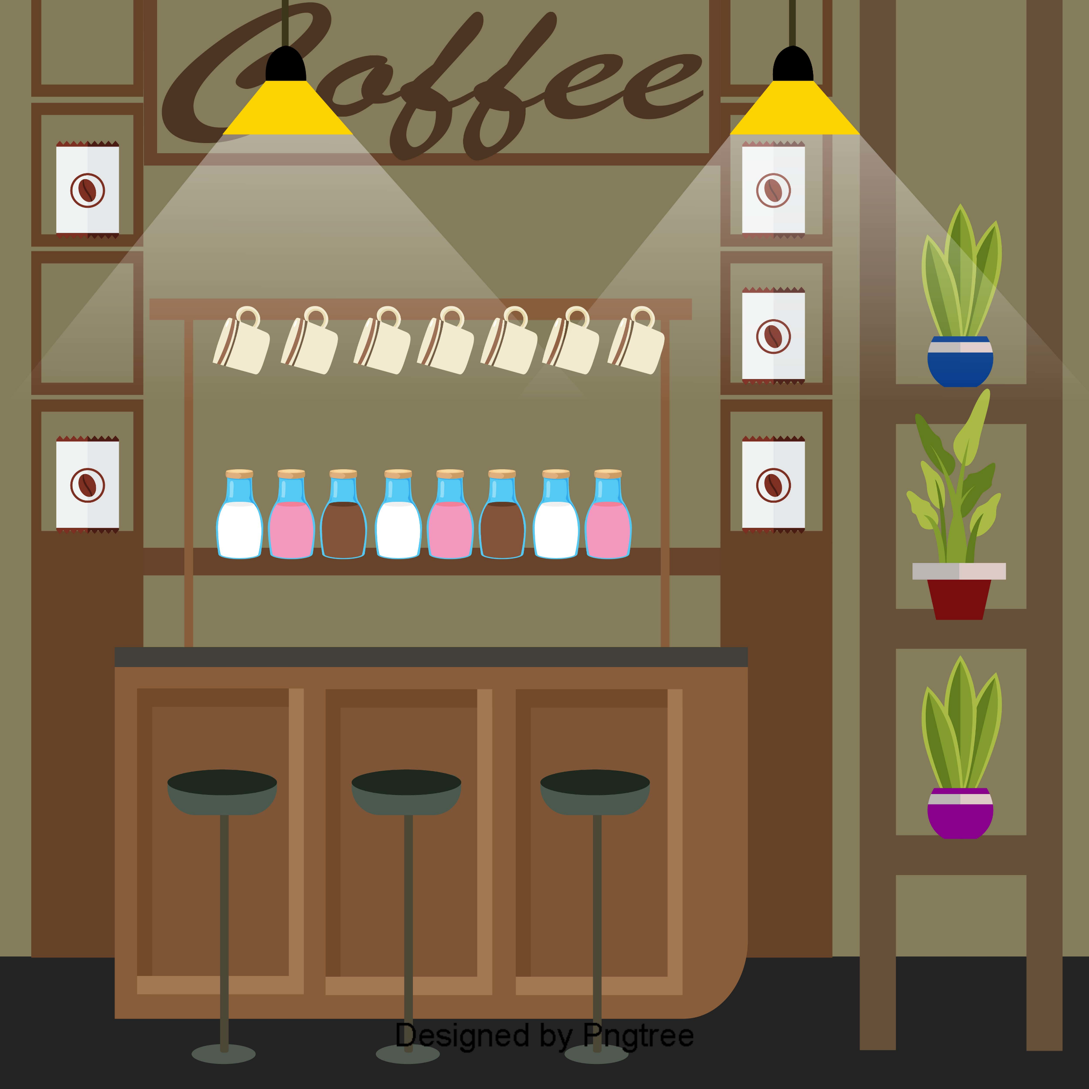

Tìm hiểu cách thức chuẩn bị thức uống tại quán cà phê

Slide 2




Trường hợp khách đến đông
Cà phê pha sẵn là điều cần thiết !!

Slide 3




HÀM TRONG
BÀI 26
Python
Gv. Trương Minh Ngọc

Slide 4

MỘT SỐ HÀM THIẾT KẾ SẴN CỦA PYTHON
Nội dung bài học
1
2
THIẾT LẬP CÁC HÀM TỰ ĐỊNH NGHĨA
3
BÀI TẬP VẬN DỤNG KIẾN THỨC

Slide 5
1
Một số Hàm
THIẾT KẾ SẴN
TRONG PYTHON

Slide 6

Một số hàm thiết kế sẵn của python
Một số lệnh trong python
abs() | len() | range() | bool() | float()
list () | round() | chr() | input() | ord()
str() | divmod() | print() | print() | type()
Cho biết những câu lệnh này có điểm chung gì?
Các câu lệnh này chính là các chương trình con được thiết kế sẵn của Python, cho phép người dùng tùy ý sử dụng trong các chương trình riêng của mình.

Slide 7


Một số hàm thiết kế sẵn của python
Cú pháp câu lệnh gọi hàm:
<tên hàm> [<danh sách tham số hàm>]
Python cung cấp sẵn nhiều hàm thực hiện những công việc khác nhau cho phép người dùng được tùy ý sử dụng khi viết chương trình bằng các câu lệnh gọi hàm tương ứng.

Slide 8
2
Thiết lập
CÁC HÀM
TỰ ĐỊNH NGHĨA

Slide 9

Thiết lập các hàm tự định nghĩa
Hàm trong Python được định nghĩa bằng từ khóa def.
Theo sau là tên hàm ( đặt theo quy tắc đặt tên định danh).
Hàm có thể có hoặc không có tham số.
Khối lệnh mô tả hàm được viết sau dấu “:” và được viết lùi vào, thẳng hàng.
Hàm có thể có hoặc không có giá trị trả lại sau từ khóa return.

Slide 10
Một số hàm thiết kế sẵn của python
Cú pháp thiết lập hàm
Hàm có trả lại giá trị
Hàm không trả lại giá trị
Def <tên hàm> [<tham số>]:
<khối lệnh>
Return <giá trị>
Def <tên hàm> [<tham số>]:
<khối lệnh>
Return
Cần có Return
Có thể không cần Return

Slide 11
3
BÀI TẬP
VẬN DỤNG KIẾN THỨC

Slide 12

Bài tập vận dụng kiến thức
Bài 1:Viết chương trình nhập vào tên học sinh và tính tuổi của học sinh đó.
Bài 2: Viết chương trình tính tổng điểm tuyển sinh lớp 10 biết điểm tổng được tính như sau:
Điểm tổng = (điểm Toán + điểm Văn + điểm Tiếng Anh + điểm ưu tiên ( nếu có)
🏶Trường hợp không có điểm ưu tiên sẽ = 0

Slide 13
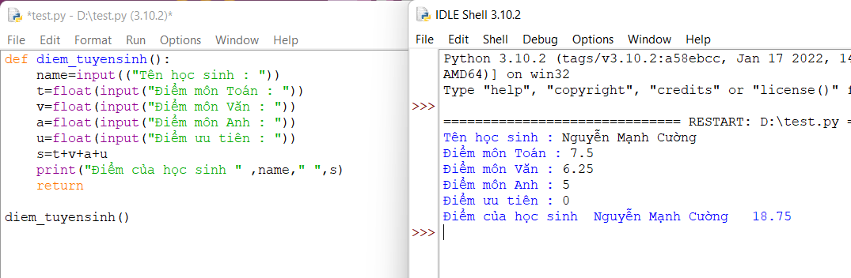
Bài tập vận dụng kiến thức
Chương trình tham khảo bài 1

Slide 14
Bài tập vận dụng kiến thức
Chương trình tham khảo bài 2

Slide 15
THE END
THANKS YOUR ATTENTION

